Slide 1
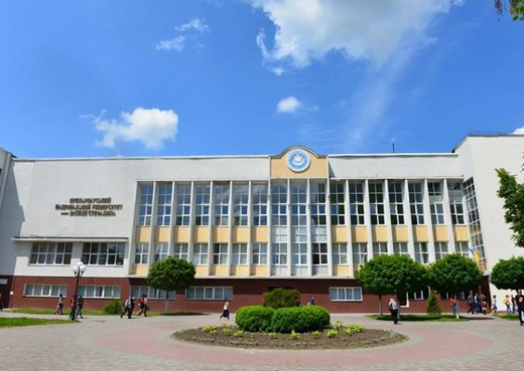
ОНЛАЙН-ОГЛЯД АКТУАЛЬНИХ ГРАНТОВИХ ПРОПОЗИЦІЙ 17 вересня 2021

Slide 2
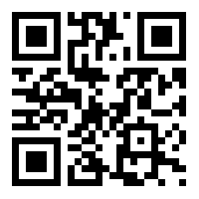
ПРОЄКТНО-ОСВІТНІЙ ЦЕНТР
“АГЕНТИ ЗМІН” ПНУ
Проєктно-освітній центр розвитку інновацій та інвестицій в регіоні Прикарпатського національного університету “Агенти змін” – це команда фахівців з управління проєктами, які допомагають усім охочим і зацікавленим особам удосконалити свої знання та вміння у проєктній діяльності.
Мета Проєктно-освітнього центру «Агенти змін» ПНУ – підвищення рівня інноваційності та конкурентоспроможності економіки регіону через посилення його інституційно-кадрової спроможності та удосконалення інформаційно- освітнього забезпечення з питань управління проєктами.
Директор Проєктно-освітнього центру «Агенти змін» - к.е.н, доцент кафедри фінансів Прикарпатського національного університету ім. Василя Стефаника Світлана Кропельницька.

Slide 3
ПРОЄКТНО-ОСВІТНІЙ ЦЕНТР
“АГЕНТИ ЗМІН” ПНУ

Slide 4
ОГЛЯД АКТУАЛЬНИХ ГРАНТОВИХ ПРОГРАМ ДЛЯ СОЦІАЛЬНИХ ТА ОСВІТНІХ ПРОЄКТІВ
Кулеша-Любінець Мирослава
Мигович Тетяна

Slide 5
Поняття та особливості соціальних проєктів
Соціальний (м׳який) проєкт – це сконструйоване ініціатором проекту соціальне нововведення, метою якого є створення, модернізація або підтримання в змінному середовищі матеріальної чи духовної цінності, яке має просторово-часові та ресурсні межі і вплив якого на людей визнається позитивним соціальним значенням (В.Луків, 2007).
Соціальний (м׳який) проєкт – це сукупність комплексних дій, спрямованих на розв'язання конкретної соціальної ситуації, проблеми, за умови обмеженості в часі та ресурсах (В.Шкуро, 2012).

Slide 6
Сфери соціальних проєктів
Освіта, надання допомоги дітям, молоді.
Охорона здоров’я населення, пропагування здорового способу життя.
Надання допомоги особам похилого віку.
Навколишнє середовище і допомога тваринам.
Поліпшення якості життя громади.
Надання допомоги безхатькам.
Поліпшення безпеки, надання допомоги військовослужбовцям, мігрантам.

Slide 7
Типи соціальних проєктів
інноваційний, підтримуючий / спонсорський,
інвестиційний,
кредитний, бюджетний, грантовий, благодійний, за рахунок коштів організації, за рахунок членських внесків, не потребує фінансування/ короткостроковий (до 2 років), середньостроковий (2-5 років), довгостроковий (понад 5 років) / мікропроект (до 10 тис. дол. США), малий проект (10-100 тис. дол. США), мега проект
(понад 100 тис. дол.
США)
культурний, політичний та ін.
/ освітній, науково-технічний,
/
міжнародний,
національний,
регіональний, обласний, міський
(районний),
селищний
(територіальна громада) та ін.

Slide 8
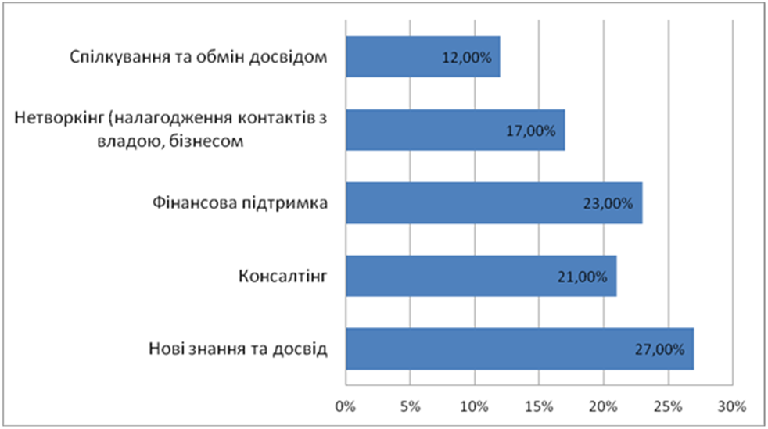
Учасники найкращих соціальних проєктів України
http://bhfoundation.com.ua/news_973.html

Slide 9
Переможці Social Project Awards 2018
Номінація «Медицина та охорона
1 місце — Інопланетяни та масони проти
2 місце — Український реєстр донорів
Номінація «Волонтерство»:
здоров’я»:
1 місце — Наставництво для дітей- сиріт та дітей з інтернатних закладів
2 місце — «ШАНС» тимчасовий притулок-перетримка для безпритульних тварин (Запоріжжя).
вакцинації (Київ).
(Київ).
кісткового мозку (Тернопіль).
•
3 місце — Дитинство без насильства
(Київ).
Номінація «Освіта»:
3 місце — Реабілітаційно- відпочинковий табір для бійців АТО
«З любов’ю в серці» (Косів, Івано- Франківська область).
1 місце — Noosphere Engineering School
2 місце — Відеопроект Displaced
(Дніпро).
Universities (Київ).
Номінація «Культура»:
3 місце — DIY EDU SPACE (Вінниця).
1 місце — Шкільна актова зала — майстерня розвитку творчих здібностей учнів (с.Велетенське, Херсонська обл.).
Номінація «Розвиток територій»:
1 місце — Family Nest. Сімейно-
психологічна служба без бар’єрів (Київ).
2 місце — Лаундж-зона у фойє школи
2 місце — Фестиваль Бандерштат-
3 місце — ENTER UA (Львів).
(село Велетенське, Херсонська область).
2019 (Луцьк).
3 місце — BRANDVILLE. Розробка брендів
для українських сіл (Київ).
https://www.facebook.com/socialprojectawards/

Slide 10
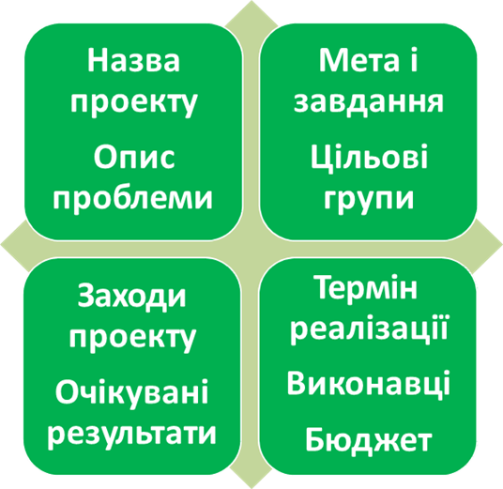
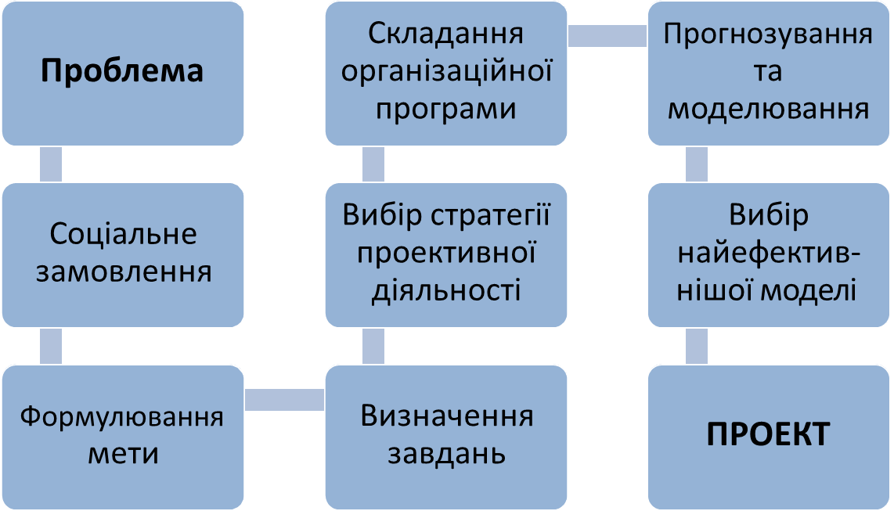
Концепція соціальних проєктів
ЕТАПИ СТВОРЕННЯ ПРОЄКТУ
Концепція проєкту – це попередній план впровадження ідеї проєкту

Slide 11
Система соціального менеджменту (ССМ)
Ключові запитання
соціального планування:
Чи сприяє проєкт вирішенню соціальної проблеми у громаді?
Чи сприяє ваш проєкт посиленню соціального включення, покращенню рівності та забезпеченню рівного доступу до користі, яку ваш проєкт несе громаді для всіх членів громади?
Чи відповідає ваш проєкт нормам європейського та національного законодавства щодо дотримання соціальних норм та стандартів?
Чи забезпечуються проєктом повністю зобов'язання України щодо захисту прав людини та збереження довкілля?
Чи відповідає ваш проєкт потребам забезпечення соціальних стандартів Європейського інвестиційного банку?
Чи проводилося при підготовці вашого проєкту консультування із зацікавленими сторонами громади? Чи була почута думка громади?
Чи матиме ваш проєкт потенційний негативний вплив на об'єкти культурної спадщини?
Чи передбачає проєкт будь-яке недобровільне переселення?
Чи призведе цей проєкт до будь-яких змін в умовах проживання місцевого населення, які можуть бути сприйняті як негативні (у тому числі тимчасові)?

Slide 12
Система соціального менеджменту (Продовження)
Чи матиме такий проєкт негативні впливи на вразливі групи (переселенців, людей з обмеженими можливостями тощо)?
Чи були визначені у ході підготовки до цього проєкту зацікавлені сторони?
Чи містить проєкт будь-які ризики для громади? Чи змогли ви їх оцінити, розробити запобіжні міри, визначити розмір компенсації?
Чи має цей проєкт опосередкований або безпосередній вплив на захист громадського здоров'я та на безпеку праці? Якщо так, що потрібно зробити для пом'якшення впливу?
Чи передбачає проєкт створення механізму запобігання, врегулювання скарг та відшкодування можливої шкоди? Як він буде працювати?
Чи передбачає ваш проєкт забезпечення належного рівня прозорості та підзвітності? Скільки триватиме цей проект? Яким буде його результат?
Чи планується інформування громади під час проєктів ? Якщо так, то у який спосіб?
Чи передбачає проєкт незалежний моніторинг? Якщо так, хто його буде здійснювати? У який спосіб буде здійснено інформування про результати моніторингу?
Відповіді на ці питання допоможуть краще зрозуміти завдання та результати соціального проєкту

Slide 13
Методи аналізу проблеми та розробки мети проєкту
Метод Вrainstorming («мозговий штурм) – розроблений А. Осборном у 1953 р.
Метод синектики («суміщення різнорідних елементів») – розроблений У. Гордоном у 1961 р.
Метод Концептуальних карт, Moodboard («дошка настрою»).
Метод «Дерево проблем», «Діаграма Ісікави», SWOT.
Метод SMART та ін.

Slide 14
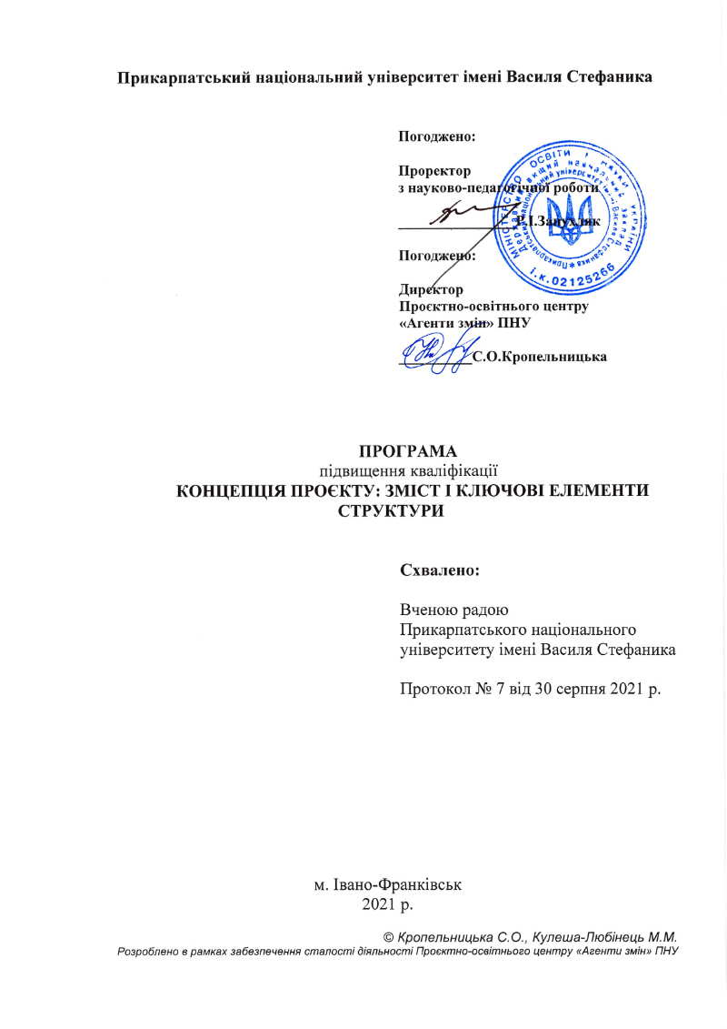
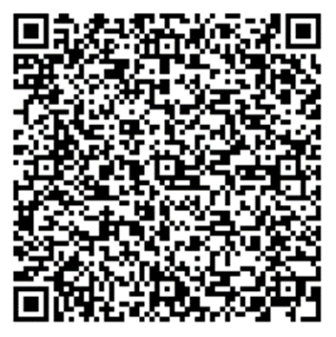
Підвищення кваліфікації з управління проєктами від Проєктно-освітнього центру «Агенти змін» ПНУ
Програми підвищення кваліфікації педагогічних (науково-педагогічних) працівників

Slide 15
Інформація про конкурси соціальних проєктів
Інтернет-платформи:
https://gurt.org.ua/
https://www.prostir.ua/category/grants/
http://urbanspace.if.ua/uk/get_grant
https://www.science-community.org/uk/grants
https://warm.if.ua/projects/small-grants
https://www.science-
community.org/uk/grants/contests-by- type/social-contests

Slide 16
Конкурс мінігрантів до Щедрого Вівторка 2021 від Zagoriy Foundation
#ЩедрийВівторок – це частина міжнародного благодійного руху #GivingTuesday. Він об’єднує всіх через просту ідею – це день, коли кожен можу долучитись до добрих справ та розповідати про них.
Мета конкурсу – підтримка креативних підходів до реалізації добрих справ, а також проєктів, які будуть реалізовані в рамках руху #ЩедрийВівторок (https://givingtuesday.org.ua/ ), та направлені на залучення людей до благодійності.
Тематики конкурсу – будь-яка яскрава ідея, приурочена до Щедрого Вівторка. Пріоритет буде надаватись проєктам, які передбачають: -залучення дітей та молоді до благодійності,
-сталий ефект від проєкту по закінченню його реалізації
та/або план його масштабування.
Дати прийому заявок: від 13 вересня до 4 жовтня 2021 року.
Оголошення результатів: 18.10.21.
https://zagoriy.foundation/spisok-grantiv/

Slide 17
Конкурс малих грантів DREAMactions 4.0.
https://www.science-community.org/uk/node/223604

Slide 18
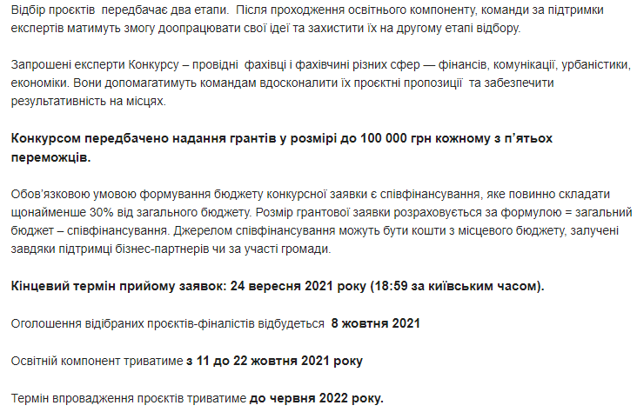
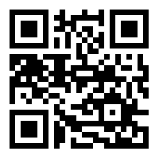
Конкурс малих грантів DREAMactions 4.0.

Slide 19
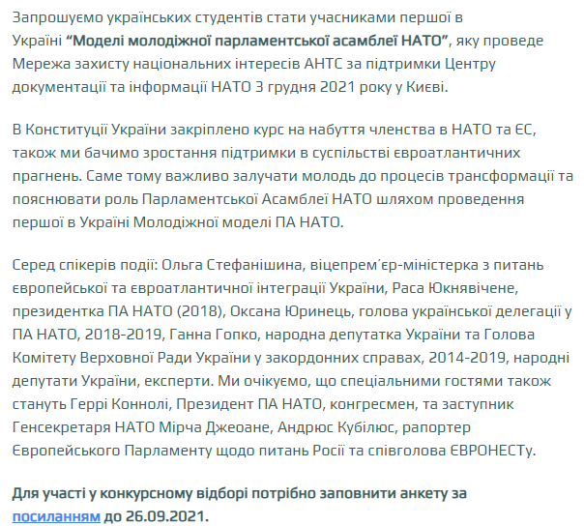
Конкурс заявок на отримання можливості створення Моделі молодіжної парламентської асамблеї НАТО
Витрати на транспорт та проживання для учасників з інших міст будуть компенсовані організаторами. Модель молодіжної парламентської асамблеї НАТО відбудеться 03.12.2021 у Києві.
Деталі про подію можна знайти на сторінках https://www.facebook.com/panatoukraine
https://www.prostir.ua/?grants=model-molodizhnoji-parlamentskoji-asambleji-nato

Slide 20
ПРОЄКТ «Pro.Освіта»
Центр розвитку «Громада.UA» запускає УНІКАЛЬНИЙ ПРОЄКТ «Pro.Освіта».
За його результатами ТРИ ГРОМАДИ-ПЕРЕМОЖНИЦІ отримають комплексну програму підтримки розвитку своєї освітньої галузі.
Конкурс поширюється на громади Львівської, Тернопільської та Івано-Франківської областей.
Про проєкт та умови конкурсу: https://drive.google.com/file/d/1CzhXATzCjXCYWWf-ht4siZyoCQ06tn2v/view
Гугл-форма для учасників конкурсу:
https://docs.google.com/forms/d/e/1FAIpQLSesSEKETOXD85BRCIgm7Ju97CqAC6wt4Pvx9HPGsd2mpo7zhQ/viewform
Дедлайн подачі заявок – 20 вересня 23:59

Slide 21
Конкурс «Золотий фліпчарт»
Команда громадської організації «Освітньо-аналітичний центр розвитку громад» запускає ІІ конкурс активістів «Золотий фліпчарт», який допоможе відзначити найкращих у сфері громадської діяльності. У конкурсі можуть взяти участь представники громадського сектору з шести областей заходу України – Рівненської, Тернопільської, Хмельницької, Львівської, Чернівецької та Івано-Франківської областей.
Конкурс проводиться у шести номінаціях:
Проєкт року.
Активіст та Активістка року.
Ідея року, яку не вдалось реалізувати.
Молодіжна рада року.
Громадська організація року.
Ознайомитися з вимогами конкурсу та подати свою заявку можна за посиланням https://flip.activitycenter.org.ua/
Прийом конкурсних триватиме до 28 вересня 2021 року включно.

Slide 22
Гранти від «Глобального Фонду для жінок»
Фонд підтримує жіночі групи, чия діяльність спрямована на поліпшення становища жінок і дівчаток у світі та ведеться за межами США. Фонд постійно виділяє невеликі гранти в розмірі від $500 до $20 тис. на загальний розвиток діяльності жіночих об’єднань, а також на реалізацію конкретних проектів.
Об’єднання мають відповідати наступним вимогам щодо діяльності:
Розбудова миру і викорінення гендерної нерівності;
Поліпшення загального і репродуктивного здоров’я жінок;
Сприяння участі жінок в суспільно-політичному житті;
Забезпечення економічної та екологічної справедливості;
Підвищення доступу до освіти;
Розвиток філантропії на підтримку соціальних змін.
Ознайомитися з вимогами конкурсу та подати свою заявку можна за посиланням https://www.globalfundforwomen.org/apply-for-a-grant/#.WxAELUiFPIU
Постійно діючий.

Slide 23
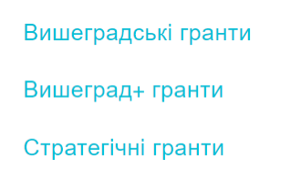
Гранти Вишеградського фонду
Напрями підтримки:
Від невеликих транскордонних проектів, які прагнуть покращити взаєморозуміння у прикордонних районах, до багатосторонніх ініціатив, які потенційно можуть принести користь у сферах
Культура та спільна ідентичність
Освіта та розвиток потенціалу
Інновації, НДДКР, підприємництво
Демократичні цінності та медіа
Державна політика та інституційне партнерство
Регіональний розвиток, навколишнє середовище, туризм
Соціальний розвиток
Ознайомитися з вимогами конкурсу та подати свою заявку можна за посиланням https://www.visegradfund.org/apply/grants/visegrad-grants/

Slide 24
Мобільний павільйон House of Europe в Івано-Франківську
Мобільний павільйон — це регіональне «представництво» House of Europe, яке мандрує українськими містами.
У межах павільйону учасники зможуть:
🔸Дізнатись, як отримати фінансування для власного проєкту або пройти безоплатний курс за підтримки програм ЄС. 🔸Взяти участь у дискусії або ж послухати про нові тренди у сфері культури, урбаністики, журналістики та мистецтва. 🔸Подивитись незалежне кіно на великому екрані та ін.
Усі події відбуваються у співпраці та за організаційної підтримки платформи Тепле Місто та за сприяння Івано-Франківської міської адміністрації.
Участь у подіях безкоштовна.
Коли? 10 вересня – 3 жовтня 2021 р.
18 та 25 вересня – інфодень з менеджерами грантів на проєкти House of Europe.
https://pavilion.houseofeurope.org.ua

Slide 25
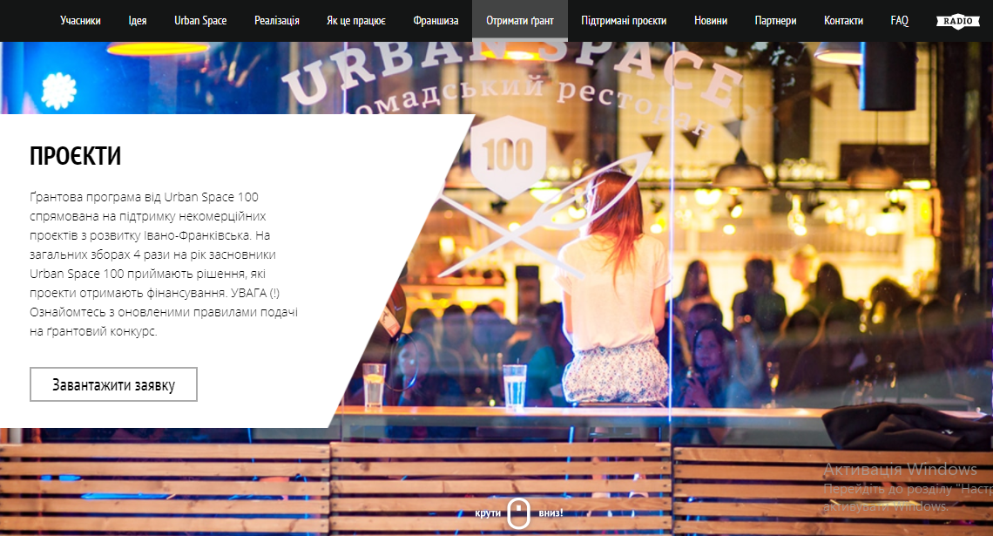
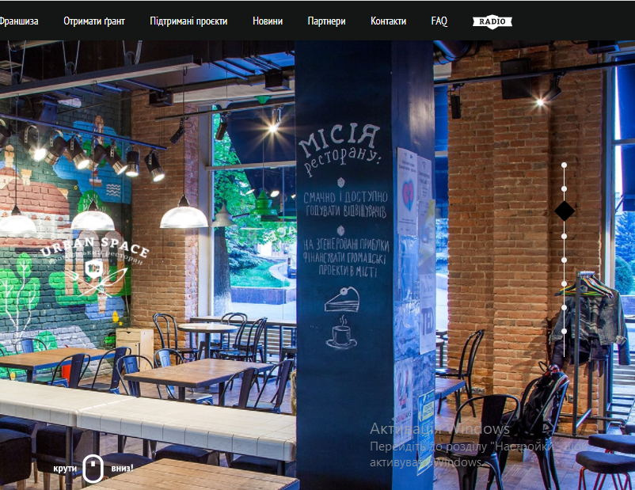
Ґрантова програма від Urban Space 100
Ґрантова програма від Urban Space 100 спрямована на підтримку некомерційних проєктів з розвитку Івано-Франківська. На загальних зборах 4 рази на рік засновники Urban Space 100 приймають рішення, які проєкти отримають фінансування.
Подаватися можуть некомерційні проєкти, описані в запропонованій на сайті заявці, з конкретними очікуваними результатами та цілями. Структура й етапи реалізації проєкту мають бути чітко прописані. Обов'язковою умовою є реалістичний та обґрунтований бюджет, статті витрат, які відповідають проєктній діяльності.
Термін подачі заявки на збори ІV кварталу —
з 15 вересня до 15 жовтня.
https://urbanspace.if.ua/uk/get_grant#g6

Slide 26
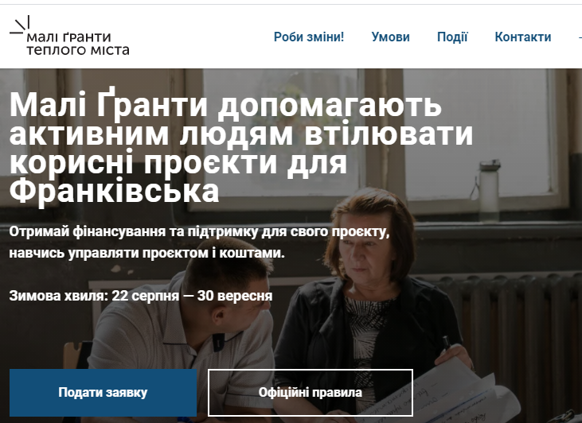
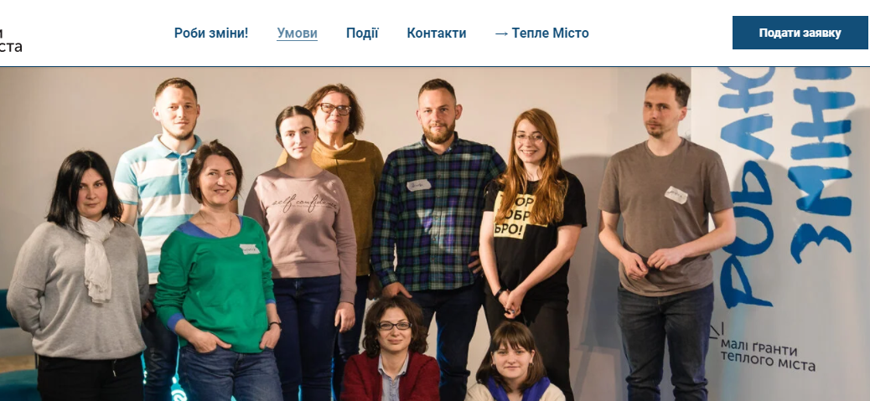
Малі Ґранти Теплого Міста
Хто може податись?
Громадська організація, ініціативна група.
Які проєкти можна подати?
1. Будуть реалізовані в Івано-Франківську.
2. Спрямовані на розвиток громади та підвищення якості її життя.
3. Некомерційні, аполітичні, нерелігійні.
Яка сума фінансової підтримки?
Максимальна сума ґранту – 20 000 грн.
Які тематичні напрямки проєктів?
-Міський простір, - Сучасне мистецтво, -Гарячий спорт, -Стала мобільність, -Прогресивна освіта,
-Розвиток прогресивного підприємництва, -Екологія та енергоефективність.
Дедлайн Зимової хвилі — 30 вересня.
http://grants.warm.if.ua/

Slide 30
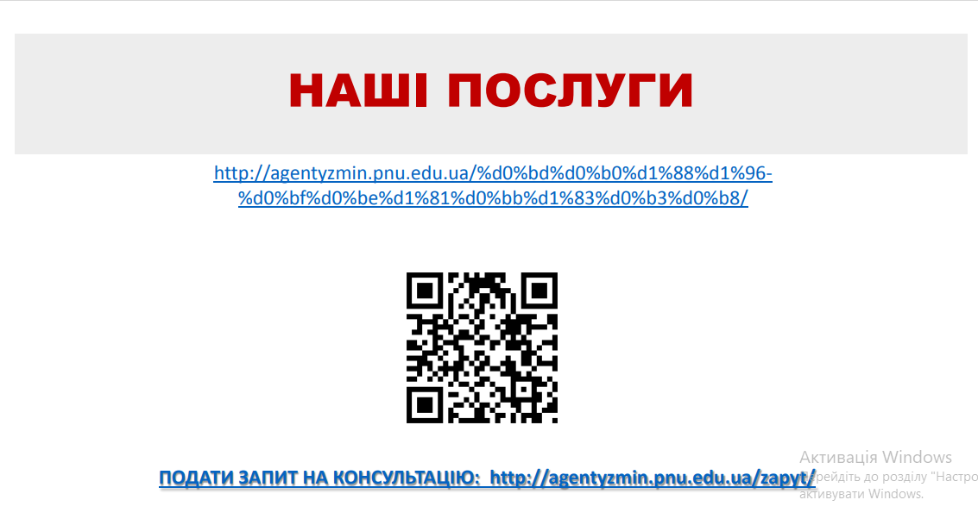
Використана література:

Slide 31
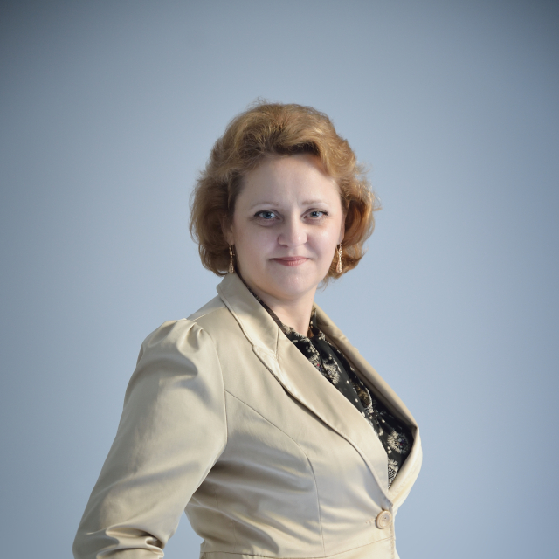
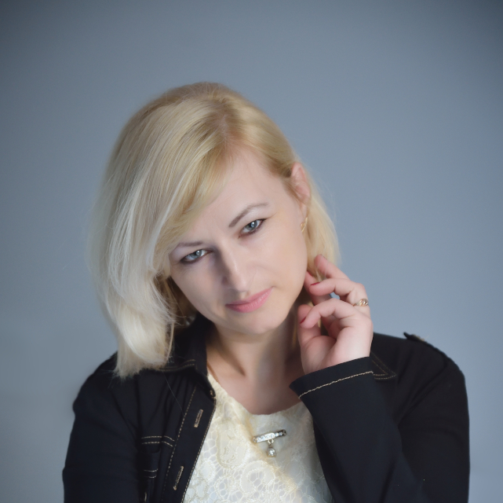
ДЯКУЄМО ЗА УВАГУ!
https://www.youtube.com/channel/UCV662rEJvX8ekjWIxNO3DKA/featured
Проєктно-освітній центр “Агенти змін” ПНУ
Кулеша-Любінець
Мирослава
кандидатка психологічних наук, доцентка, фахівчиня проєкту
Мигович Тетяна
кандидатка економічних наук, доцентка, фахівчиня проєкту

Slide 32
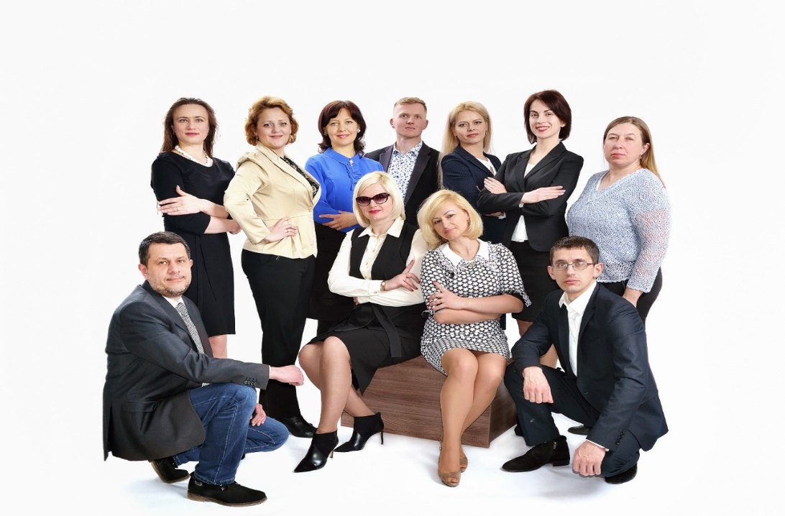
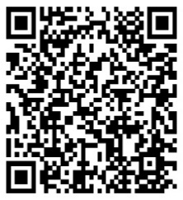
Проектно-освітній центр «Агенти змін»: WHEN WE ALL WORK TOGETHER WE ALL WIN TOGETHER !!!
Створено в рамках проекту «Створення проектно-освітнього центру розвитку інновацій та інвестицій в регіоні» - «Агенти змін» ПНУ
за кошти секторальної бюджетної підтримки Європейського Союзу
Сайт: https://agentyzmin.pnu.edu.ua/
Онлайн платформа: https://pu.webex.com
E-mail: agentyzminpnu@gmail.com
У соцмережах:
https://www.facebook.com/agentyzminpnu

